Slide 1
Risikovurdering af entrepriseprojekter
Projektbaseret praktikforløb | Efterår 2023

Slide 2
Disposition
1
Problemformulering
2
Metode
3
Data
4
Analyse
5
Resultater
6
Diskussion

Slide 3
Disposition
1
Problemformulering
2
Metode
3
Data
4
Analyse
5
Resultater
6
Diskussion

Slide 4
Kan maskinlæringsmodeller præcist forudsige marginer og risici på tværs af ELCONs forskellige entrepriseprojekter?

Slide 5
Problemformulering
A
B
C
D
Maskinlærings-modeller
Komplekse datastrukturer gør traditionelle statistiske modeller ubrugelige, da der er en ikke-negligerbar kovarians mellem de observerede variable.
Forudsigelser
Grundlaget for beslutningstagning er et fuldt informationssæt. Forudsætningen for dette er forudsigelser med tilstrækkelig lav fejlmargin, både frem i tiden, men også på tværs af projekter.
Marginer
Nøjagtige forudsigelser af marginer kan danne grundlag for en mere objektiv beslutningstagen. Dette kan være med til at reducere mængden af tavs viden.
Risici
Ved hjælp af datareduktionsteknikker kan informationssættet koges ned til ét enkelt risikomål. Et risikomål kan danne grundlag for en proaktiv risikostyring på projekterne.

Slide 6
Disposition
1
Problemformulering
2
Metode
3
Data
4
Analyse
5
Resultater
6
Diskussion

Slide 7
Videnskabelige metoder
Random Forest (RF): Bruger en samling af beslutningstræer til at lave forudsigelser baseret på attributter.
Hvert træ bidrager med en forudsigelse, og den endelige forudsigelse bestemmes ved at aggregere de mest hyppige resultater fra alle træerne.
Genererer flere underdatasæt ved at tages tilfældige stikprøver fra datasættet med tilbagelægning. Dette medfører at modellen generelt er mere robust og mindre følsom over for støj i dataene og overfitting.
Support Vector Regression (SVR): Finder en funktionel form, der bedst passer til de tilgængelige data, mens fejlen mellem prædiktion og realiserede værdier minimeres.
Fungerer godt for datasæt med høj dimensionalitet og er i stand til at fange komplekse relationer mellem variabler.
Særligt nyttig i starten af projekternes levetid, da den er efficient ved små datasæt.
Benytter en teknik til at løse ikke-lineære relationer ved at transformere til en højere dimension, og derefter adskille data lineært.
Notes:
I det kontekst af paneldataforudsigelse fungerer Random Forest (RF)-algoritmen som et robust og alsidigt værktøj til at generere nøjagtige prognoser. Med udgangspunkt i Breimans arbejde fra 2001 anvender RF-modellen et ensemble af beslutningstræer, hvor hvert træ bidrager med en forudsigelse for klasselabelen. Den endelige forudsigelse bestemmes ved at aggregere de mest hyppige klasselabels på tværs af alle træer. Algoritmens styrke ligger i dens brug af bootstrapping-metoden, hvor datasæt udvælges tilfældigt og uafhængigt under træningsfasen for at konstruere flere træer. Data, der ikke bruges i denne proces, betegnes som "out-of-bag" og er afgørende for at estimere vigtigheden af inputvariabler og måle forudsigelsesfejl. Det er bemærkelsesværdigt, at Random Forest er modstandsdygtig over for overfitting, primært på grund af det store antal træer involveret, og den forbliver invariant under skalering og robust mod irrelevante funktioner. Dette gør den særligt nyttig for paneldata, som ofte involverer tidsserie tværsnitsdata, der kan være komplekse og multidimensionelle. I ingeniørapplikationer, inklusive dem, der involverer paneldata, har algoritmen bevist sin forudsigelsesdygtighed. Desuden kan dens parametre - såsom antallet af træer, minimumsgevinst og maksimal trædybde - finjusteres for optimal ydeevne, som det blev gjort i den refererede undersøgelse gennem brugen af en genetisk algoritme.
"Kernel trick" er en teknik, der ofte anvendes i maskinlæringsalgoritmer (særligt SVR) for at håndtere ikke-lineært separerbare data. Grundlæggende set er ideen at transformere det oprindelige rum af variabler til et højere dimensionalt rum, hvor dataene kan separeres mere effektivt, ofte lineært.
Forestil dig, at du har et datasæt, der ikke kan separeres med en lige linje i et 2D-plan. I dette tilfælde kan du bruge "kernel trick" til at transformere dette 2D-plan til et 3D-rum. I dette nye 3D-rum kan dataene nu være lineært separerbare ved hjælp af en flade i stedet for en linje.
Teknisk set opnås dette ved at anvende en kernel-funktion til dataene. Denne funktion beregner produktet mellem vektorer i dette højere dimensionale rum uden faktisk at skulle transformere dataene til det rum.
Der findes forskellige typer af kernel-funktioner, såsom lineær, polynomisk og radial basis funktion (RBF), og valget af kernel kan have en stor indflydelse på modellens præstation.
"Kernel trick" er særligt nyttigt i komplekse problemer, hvor relationerne mellem variablerne ikke er lineære. Det giver algoritmer som SVM mulighed for at bygge mere fleksible og kraftfulde modeller, hvilket kan være afgørende i mange anvendelser, herunder økonomiske forudsigelser og risikovurdering i byggeprojekter.

Slide 8
Videnskabelige metoder
Gradient Boosting Machines (GBM): Bruger en ensemble-metode, der kombinerer flere "svage" modeller, typisk beslutningstræer, for at skabe en stærk prædiktiv model.
Hver svage model retter fejlene fra den foregående model, og deres forudsigelser kombineres for at opnå en endelig, mere nøjagtig forudsigelse.
Kan effektivt håndtere manglende data og fange komplekse, ikke-lineære relationer i store datasæt.
Minimerer overfitting, hvilket gør den velegnet til komplekse datasæt med mange variabler.
Long Short-Term Memory Networks (LSTM): En type regressiv neuralt netværk designet til at håndtere sekventielle eller tidsseriebaserede data.
Kan huske tidligere information i en sekvens og bruge den til at producere mere nøjagtige forudsigelser om fremtidige punkter i sekvensen.
Ideel til komplekse tidsseriedata, som ofte findes i økonomiske og byggetekniske projekter.
Mindre følsom over for sekvenslængde og i stand til at fange langsigtede afhængigheder, hvilket gør den robust i forhold til andre tidsserieforudsigelsesmetoder.

Slide 9
Videnskabelige metoder
Cross-Learning:

Slide 10
Videnskabelige metoder
Principal Component Analysis (PCA): En dimensionreduktionsteknik, der bruges til at forenkle kompleksiteten i højdimensionelle datasæt.
Teknikken finder de hovedkomponenterne, der fanger den største varians i datasættet, og projicerer dataene på disse nye akser. De resulterende fællestræk er de første egenværdier fra en singulær værdi dekomposition af datasættet
Ved at fokusere på hovedkomponenterne kan man reducere antallet af variabler i en analyse uden at miste for meget information.
Gør det muligt at visualisere komplekse datasæt og forstå de underliggende mønstre.
Notes:
PCA kan være særligt nyttigt til at danne et samlet risikomål for byggeprojekter eller andre komplekse initiativer. I byggeprojekter kan der være mange risikofaktorer at overveje, såsom omkostningsoverskridelser, forsinkelser, tekniske fejl, og så videre. Hver af disse faktorer kan betragtes som en dimension i et højdimensionalt rum.
Ved at anvende PCA kan man reducere dette højdimensionale rum til færre dimensioner, der fanger den mest kritiske varians i dataene. Dette kan give et mere håndterbart antal "hovedrisikofaktorer", der bedst repræsenterer det samlede risikoniveau for et projekt.
Dermed kan PCA hjælpe beslutningstagere med at fokusere på de mest kritiske risikoelementer og deres kombinerede effekt, hvilket gør det muligt at kvantificere og sammenligne det samlede risikoniveau på tværs af forskellige projekter.
Dette samlede risikomål kan så bruges til at prioritere ressourcer, træffe informerede beslutninger og implementere risikostyringsstrategier mere effektivt.

Slide 11
Disposition
1
Problemformulering
2
Metode
3
Data
4
Analyse
5
Resultater
6
Diskussion

Slide 12
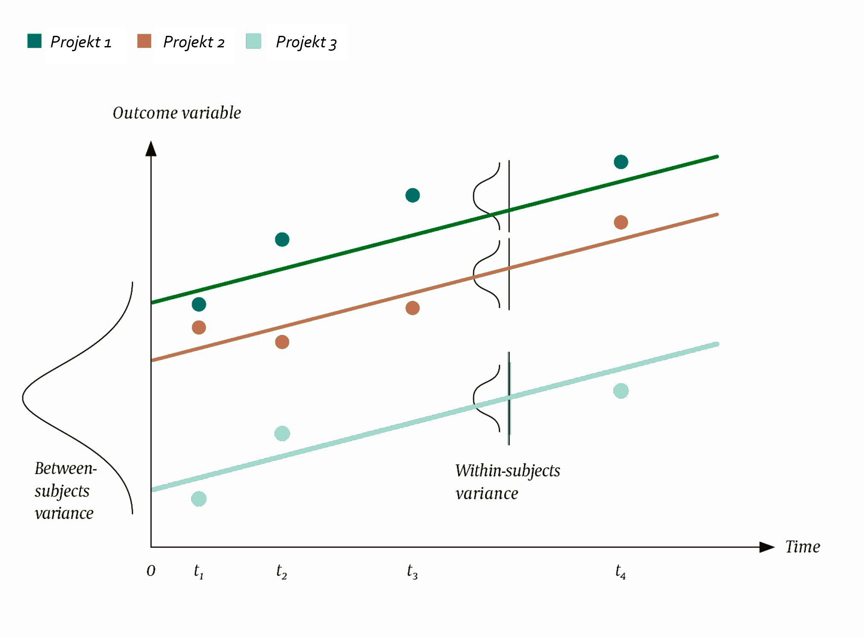
Datagrundlag
Der indhentes data fra forskellige datakilder. Nogle er udelukkende tids-varierende, andre er projekt-varierende, og en del er både tids- og projektvarierende.
Oplysninger fra sagskortet, eksempelvis varighed og beskrivelse, er projekt-varierende.
Registreringer fra sagerne, eksempelvis bogførte omkostninger er tids- og projekt-varierende.
Konstruerede s-kurver er tids- og projekt-varierende.
Fraværsregistreringer i de enkelte afdelinger er tids-varierende.
Forbrugertillid og varighed af ordrebeholdning fra DST er tids-varierende.

Slide 13
Datagrundlag
Det er relevant at udnytte den todimensionelle struktur i vores data.
Tids-varierende mønstre kan udnyttes til at muliggøre forudsigelser frem i tid.
Disse mønstre Forudsigelserne bygger på en linearkombination af de observerede tendenser gennem tid.
Modellerne benytter forskellige algoritmer til at konstruere linearkombinationer.
Ensemble modeller laver linearkombinationer af de forskellige modellers respektive linearkombinationer.
Modellerne antager at de observerede tendenser vil fortsætte i resten af projekternes løbetid.
Projekt-varierende mønstre kan bruges til at differentiere mellem strukturelle forhold.
Modellerne kan være i stand til at differentiere mellem projekter, og tildele forskellige vægte i de resulterende linearkombinationer.
Modellerne antager at de observerede forskelle i eks. split mellem vareforbrug og lønforbrug stammer fra strukturelle forskelle.

Slide 14
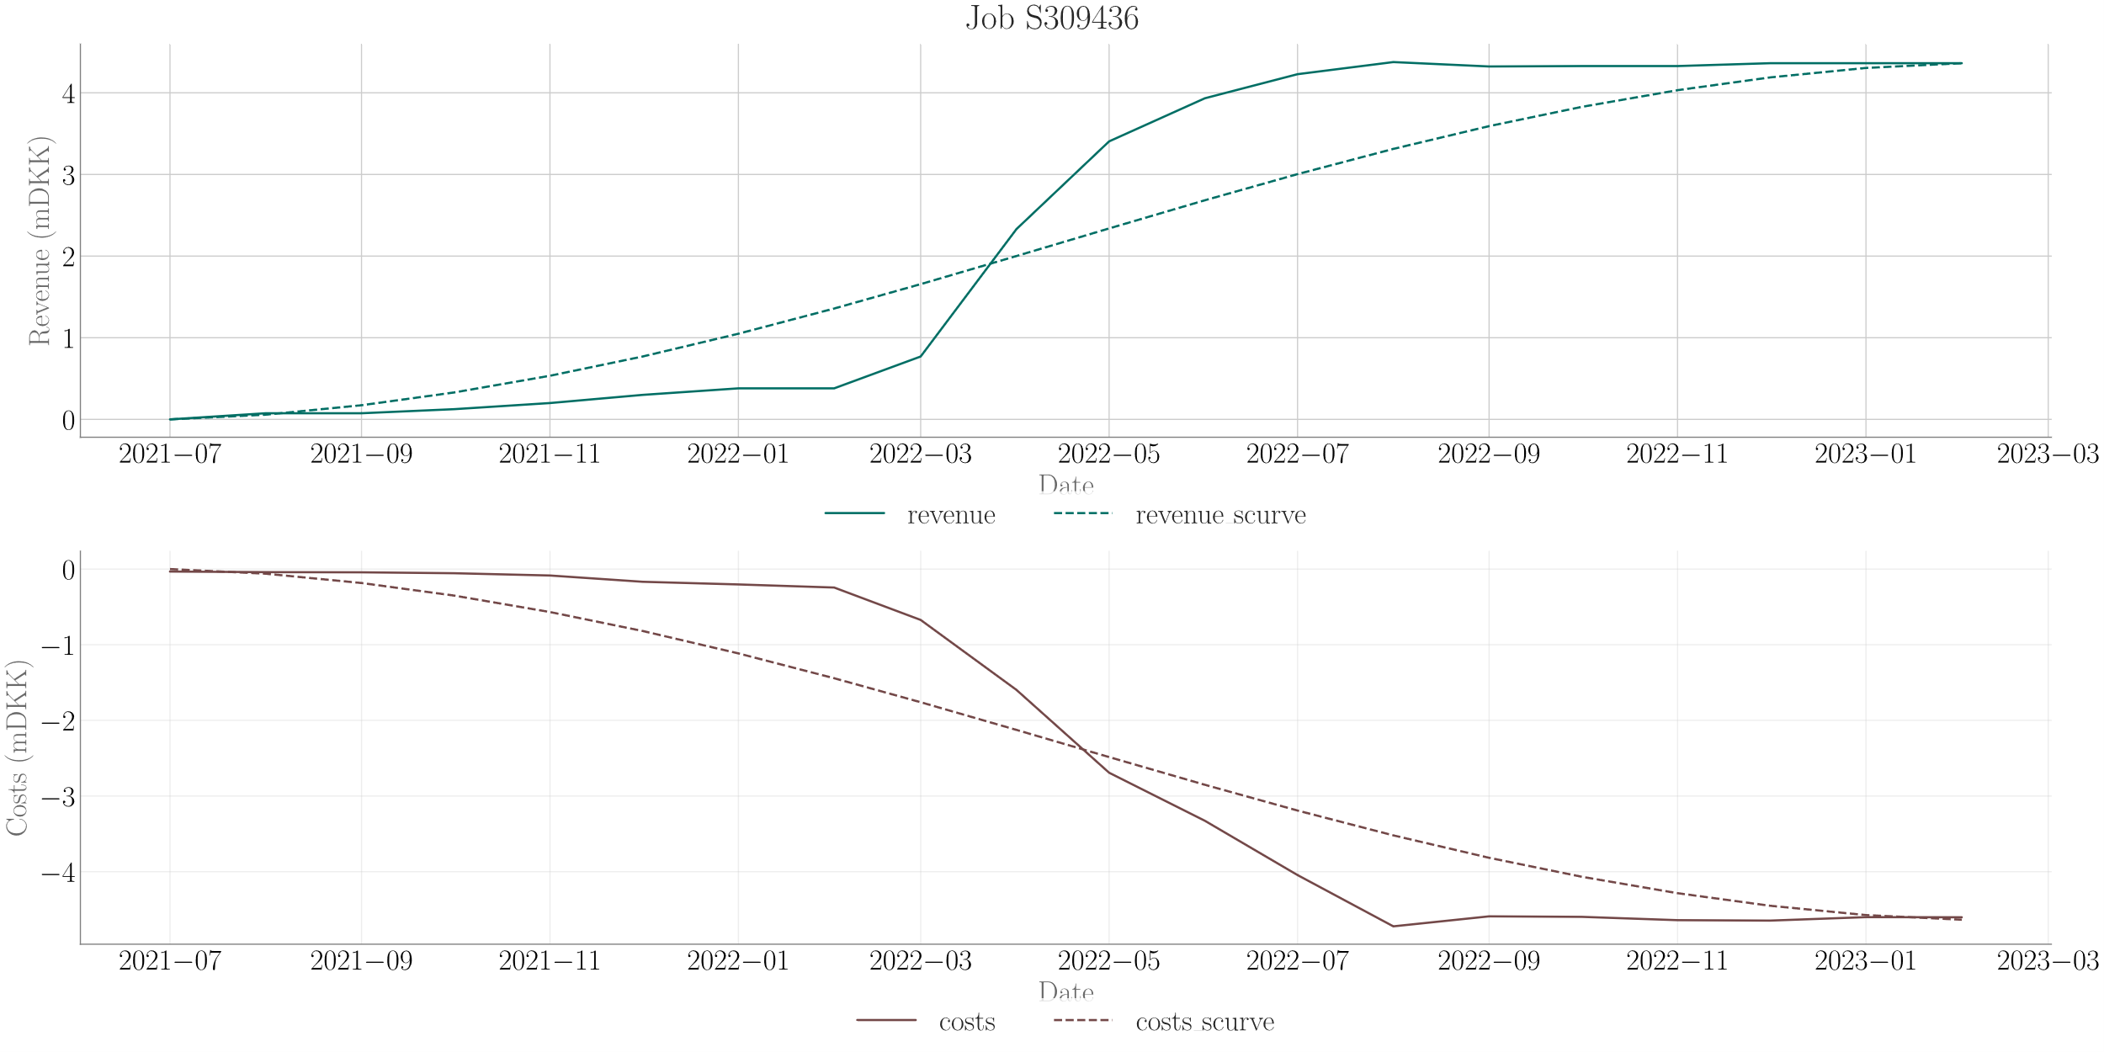
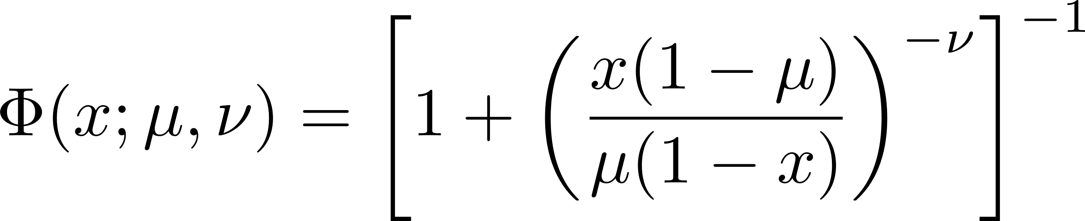
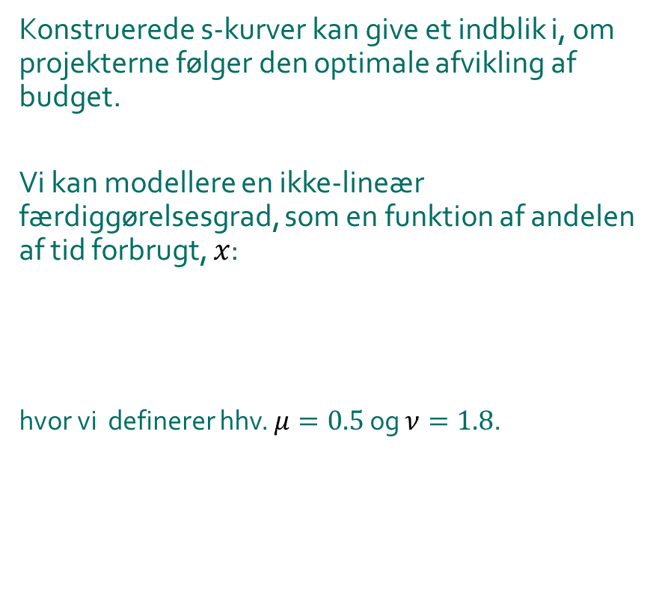
Datagrundlag
Konstruerede s-kurver kan give et indblik i, om projekterne følger den optimale afvikling af budget.
Vi kan modellere en ikke-lineær færdiggørelsesgrad, som en funktion af andelen af tid forbrugt, $x$:
hvor vi definerer hhv. $μ=0.5$ og $ν=1.8$.

Slide 15
Disposition
1
Problemformulering
2
Metode
3
Data
4
Analyse
5
Resultater
6
Diskussion

Slide 16
Analyse
Der realiseres for meget omsætning og for mange omkostninger i starten.
Dette er grundlag for en aftagende risiko med tiden.
Omkring juli 2022 begynder omsætningen at stige meget relativt til omkostningerne, og risikoen stiger tilsvarende.
I oktober 2022 indhenter omkostningerne idealkurven er risikoen falder igen.
I takt med at projektet nærmer sig slutdato, og omkostningerne fortsat er under-realiserede stiger risikoen gradvist.

Slide 17
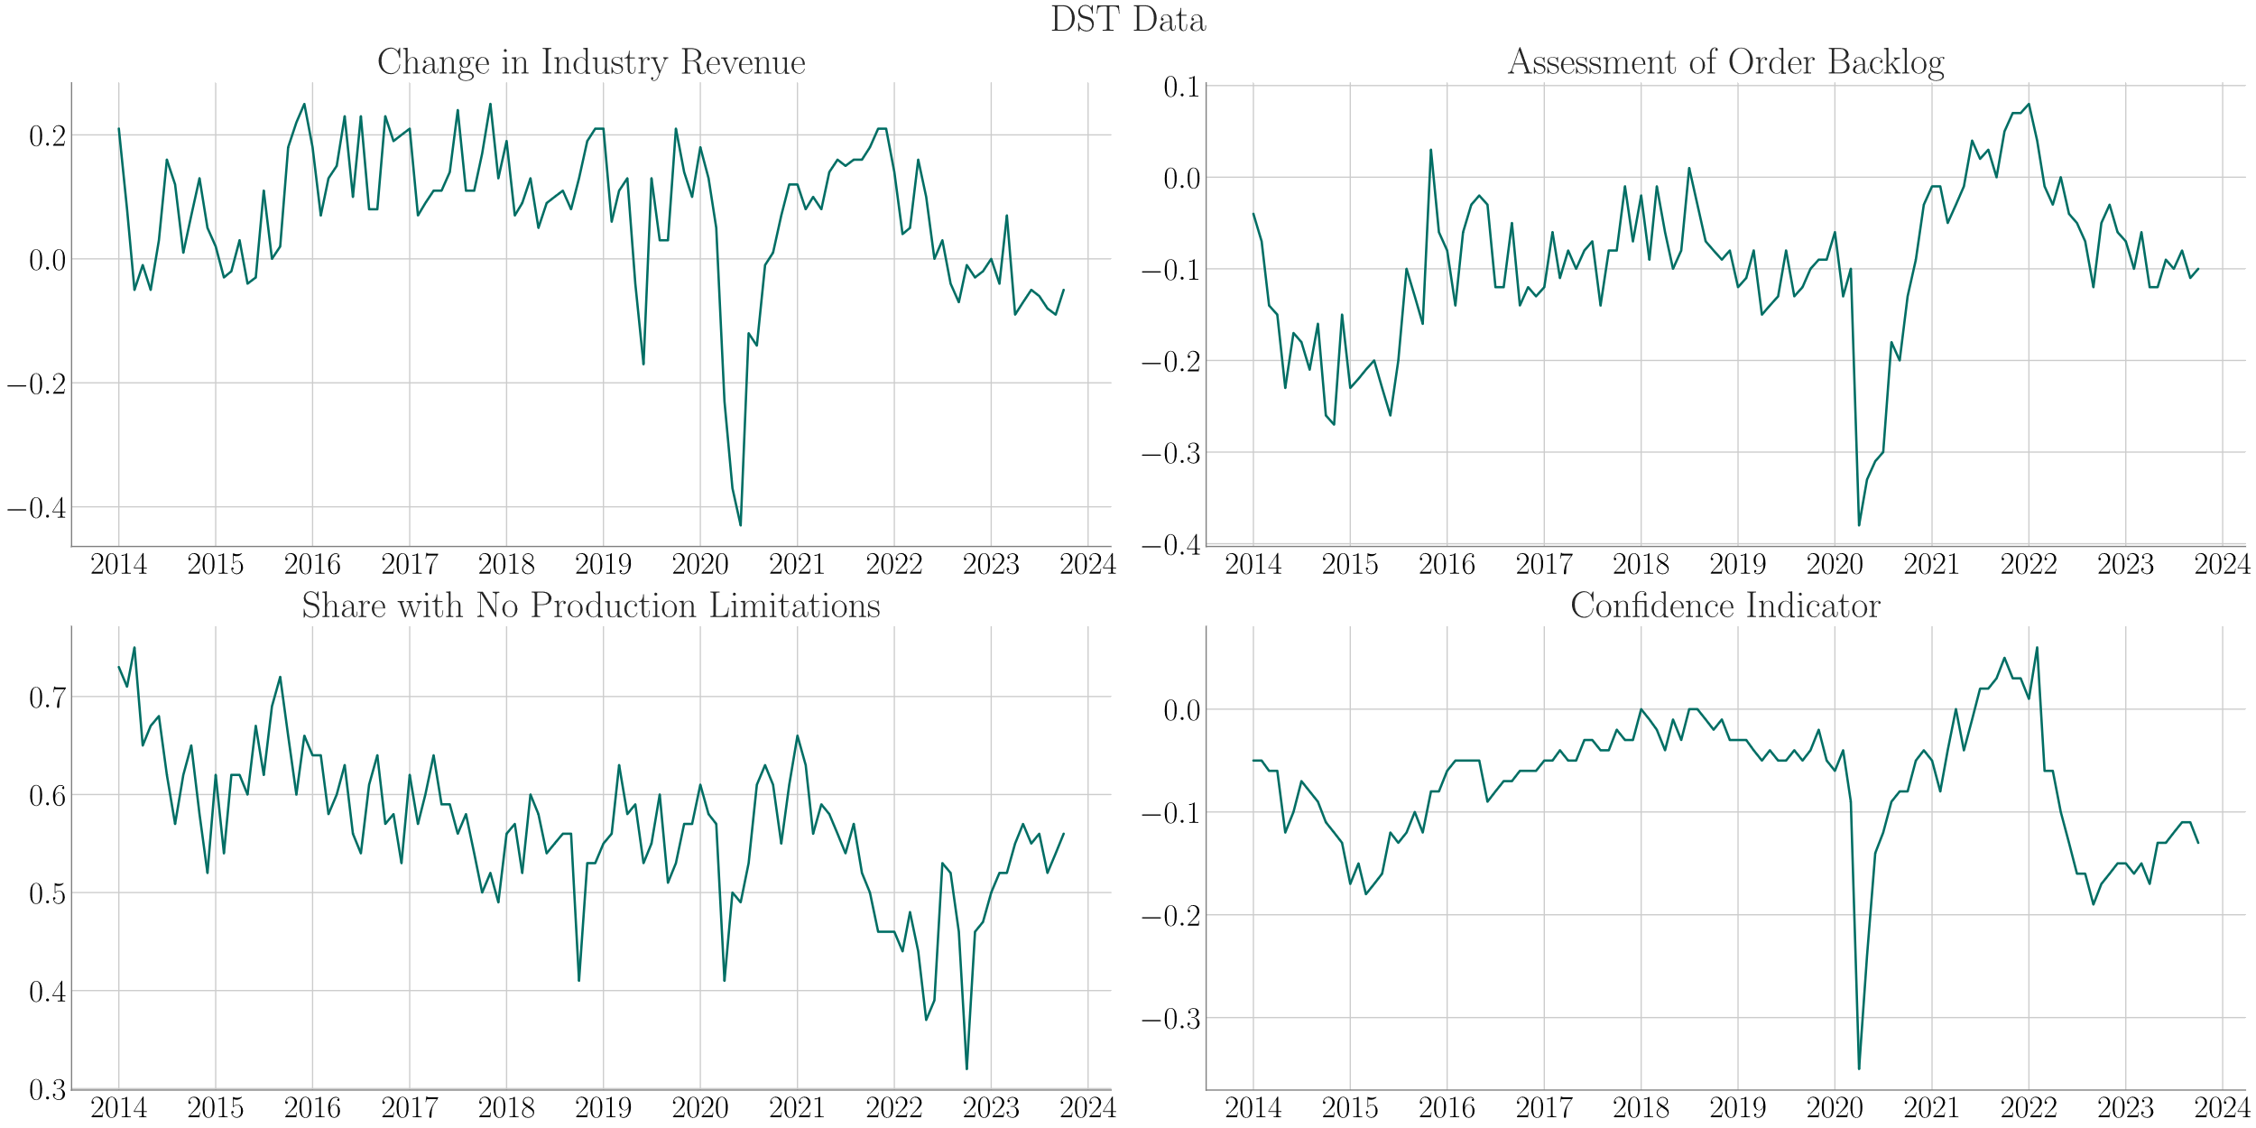
Analyse
Tal fra Danmarks Statistik giver et billede af en presset situation i branchen.
2022 er præget af en tilbagegang i branchen generelt.
I løbet af 2022 faldt producent tillidsindekset 20%-point. Der har ikke været markant fremgang siden.
Andelen af firmaer, som i branchen vurderer, at der er signifikante begrænsninger på produktionskapaciteten, er steget ~40% siden december 2022.

Slide 18
Disposition
1
Problemformulering
2
Metode
3
Data
4
Analyse
5
Resultater
6
Diskussion

Slide 19
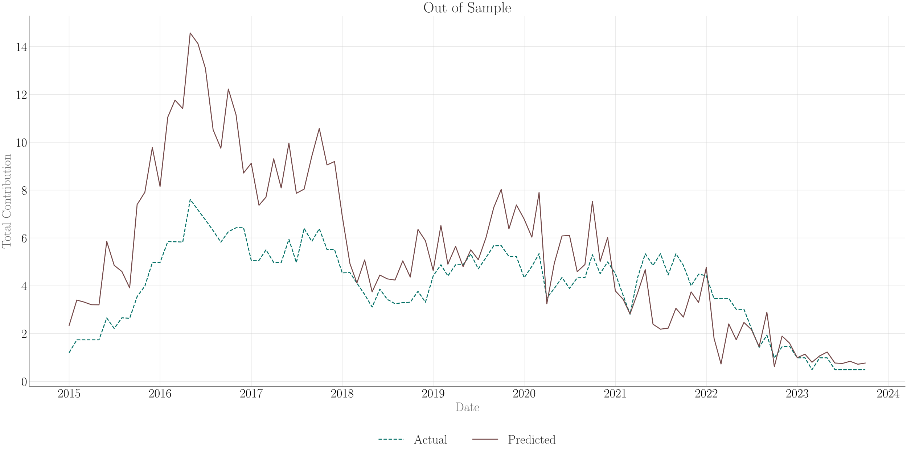
Resultater
Danmarks Statistik
Følger tendensen.
Nyere sager kan i højere grad tilskrives makroøkonomiske tendenser.

Slide 20
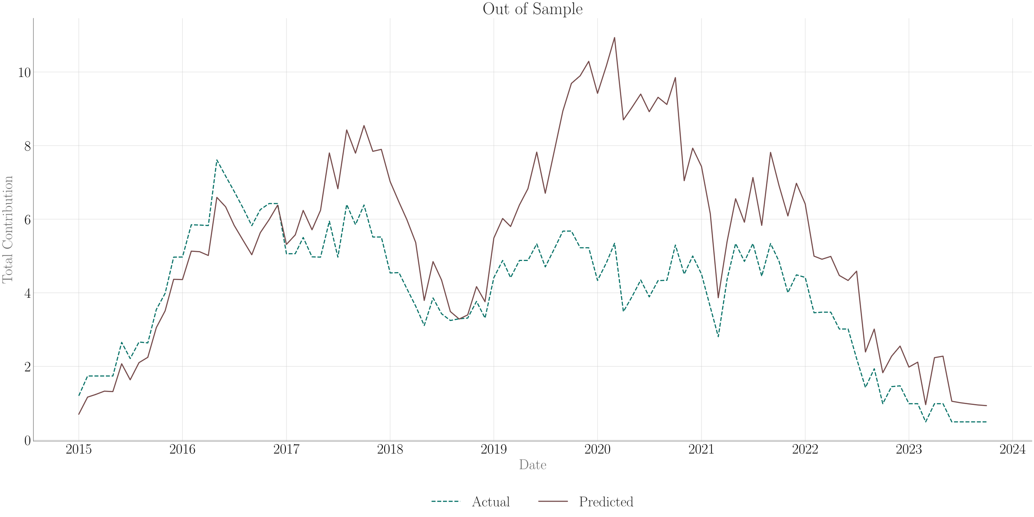
Resultater
S-kurver
Følger generelt tendensen, men overestimerer ændringerne.
Bias opadtil.

Slide 21
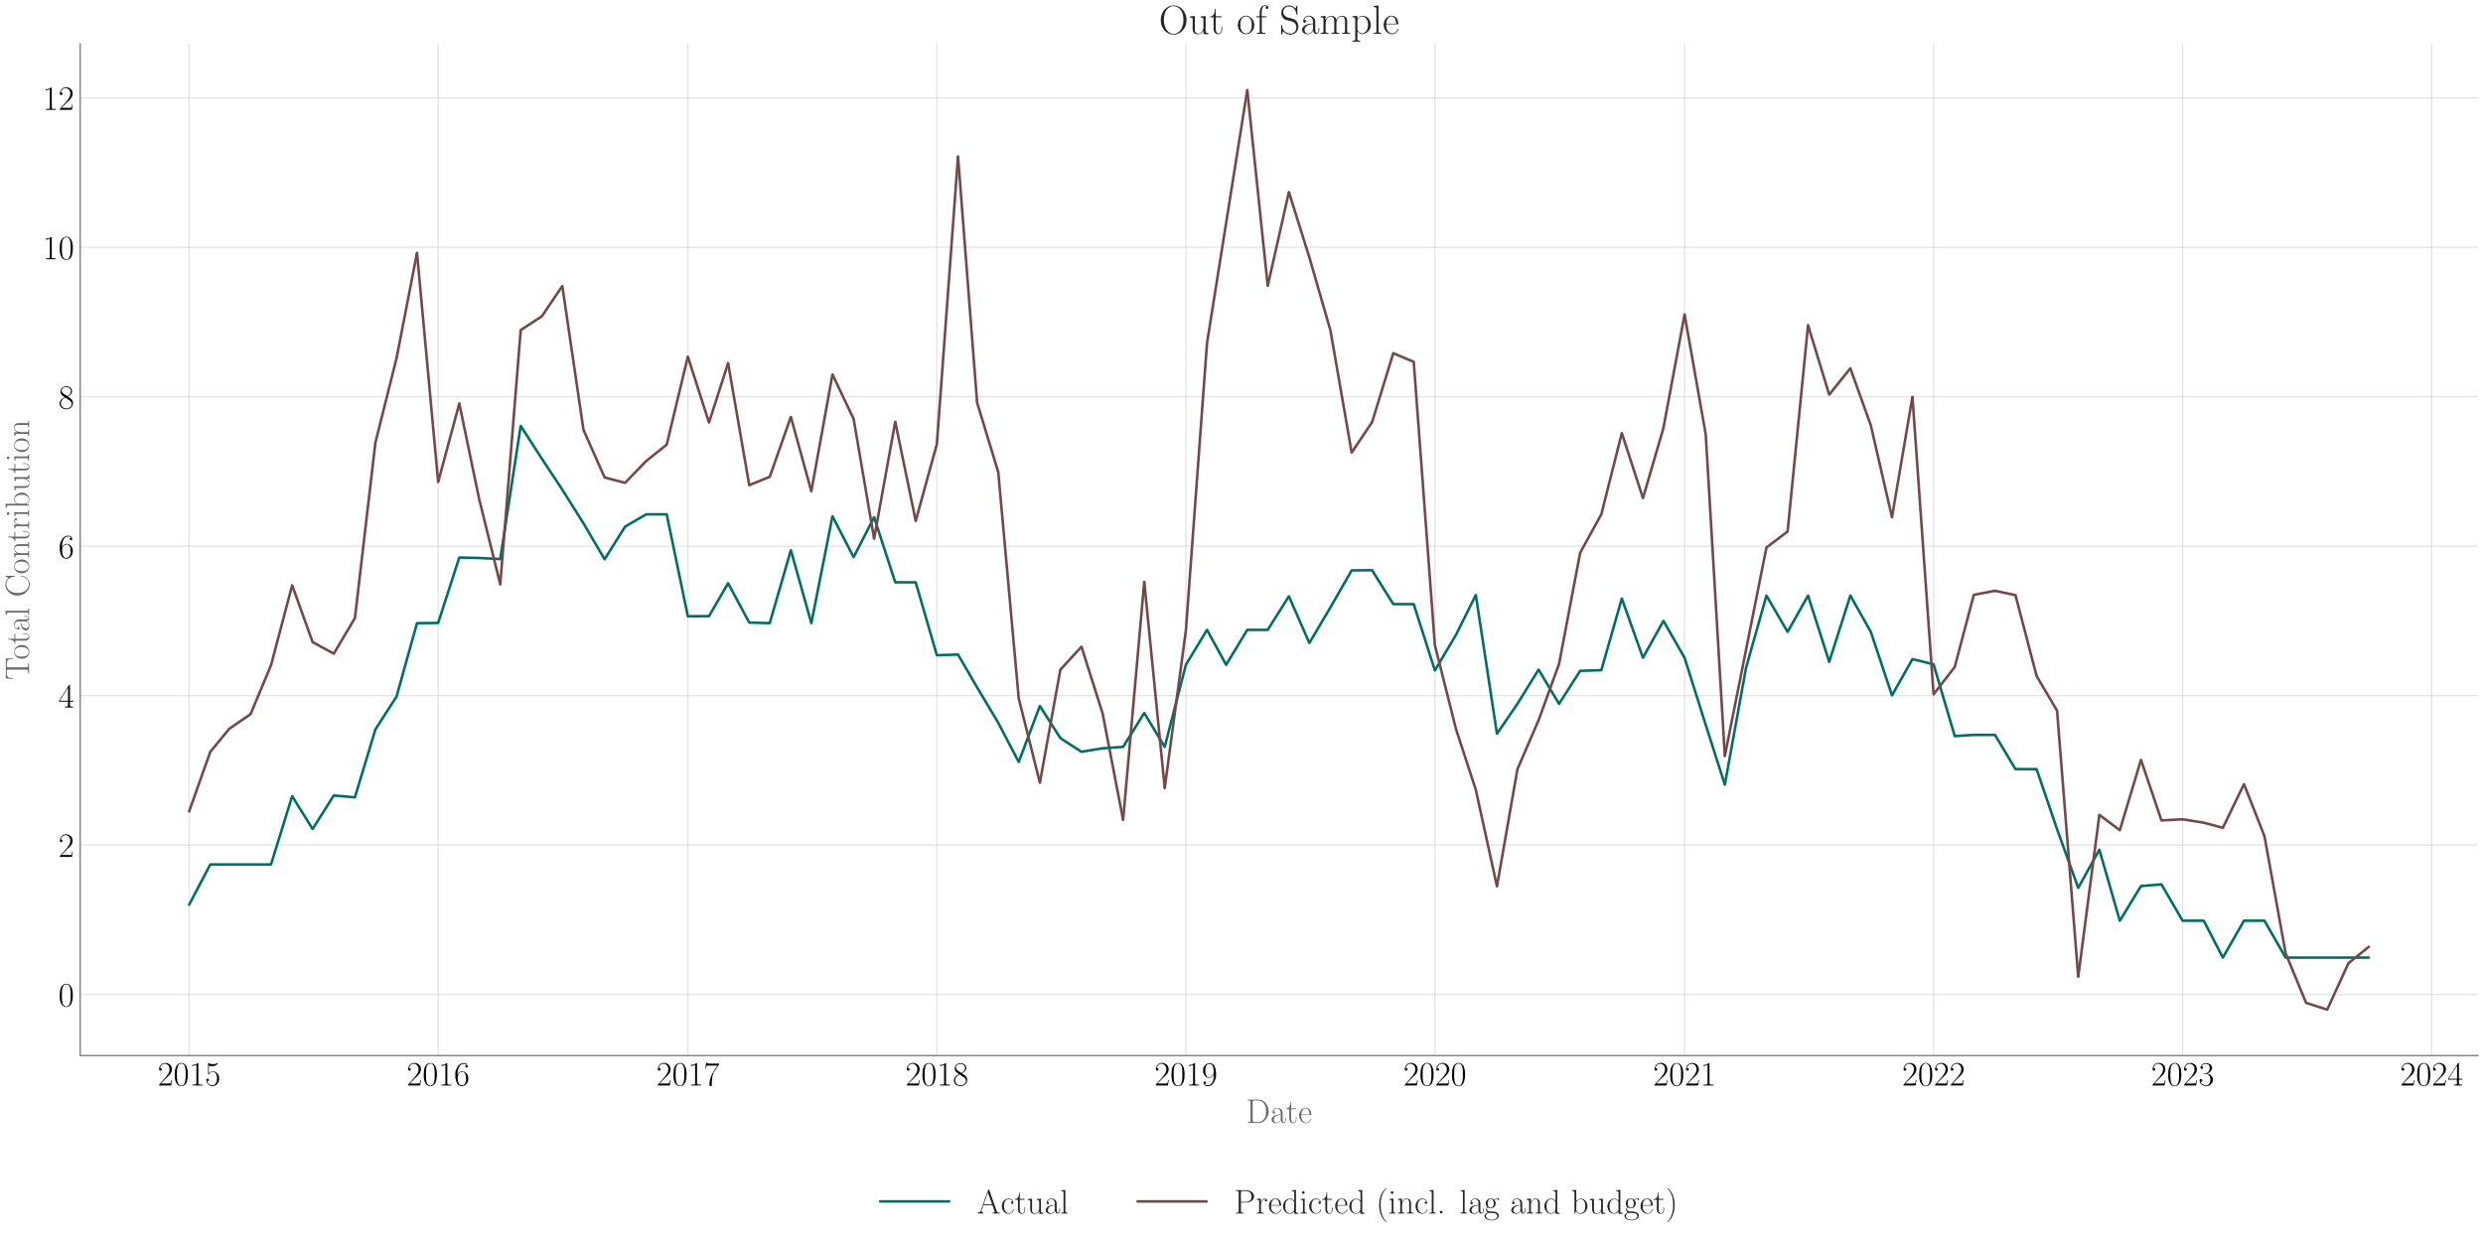
Resultater
Lineær model med lags og budget
Høj variation i fejlleddet
Kan generelt ikke bruges.
Kan spotte tendenserne, men overestimerer i høj grad.

Slide 22
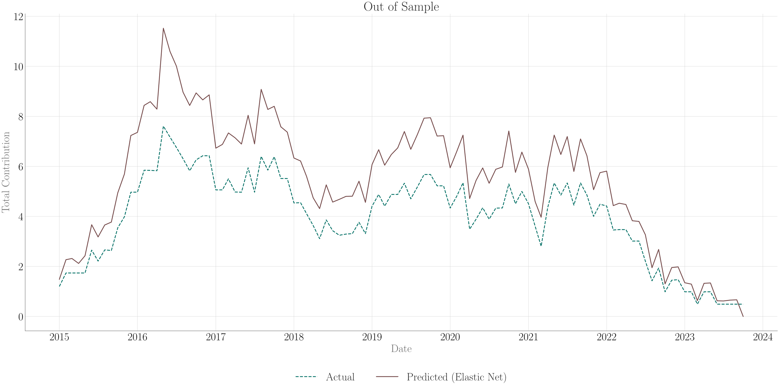
Resultater
Elastic Net
En smule bias opadtil.
Kan i høj grad bruges til at beskrive tendens, men ikke niveau.

Slide 23
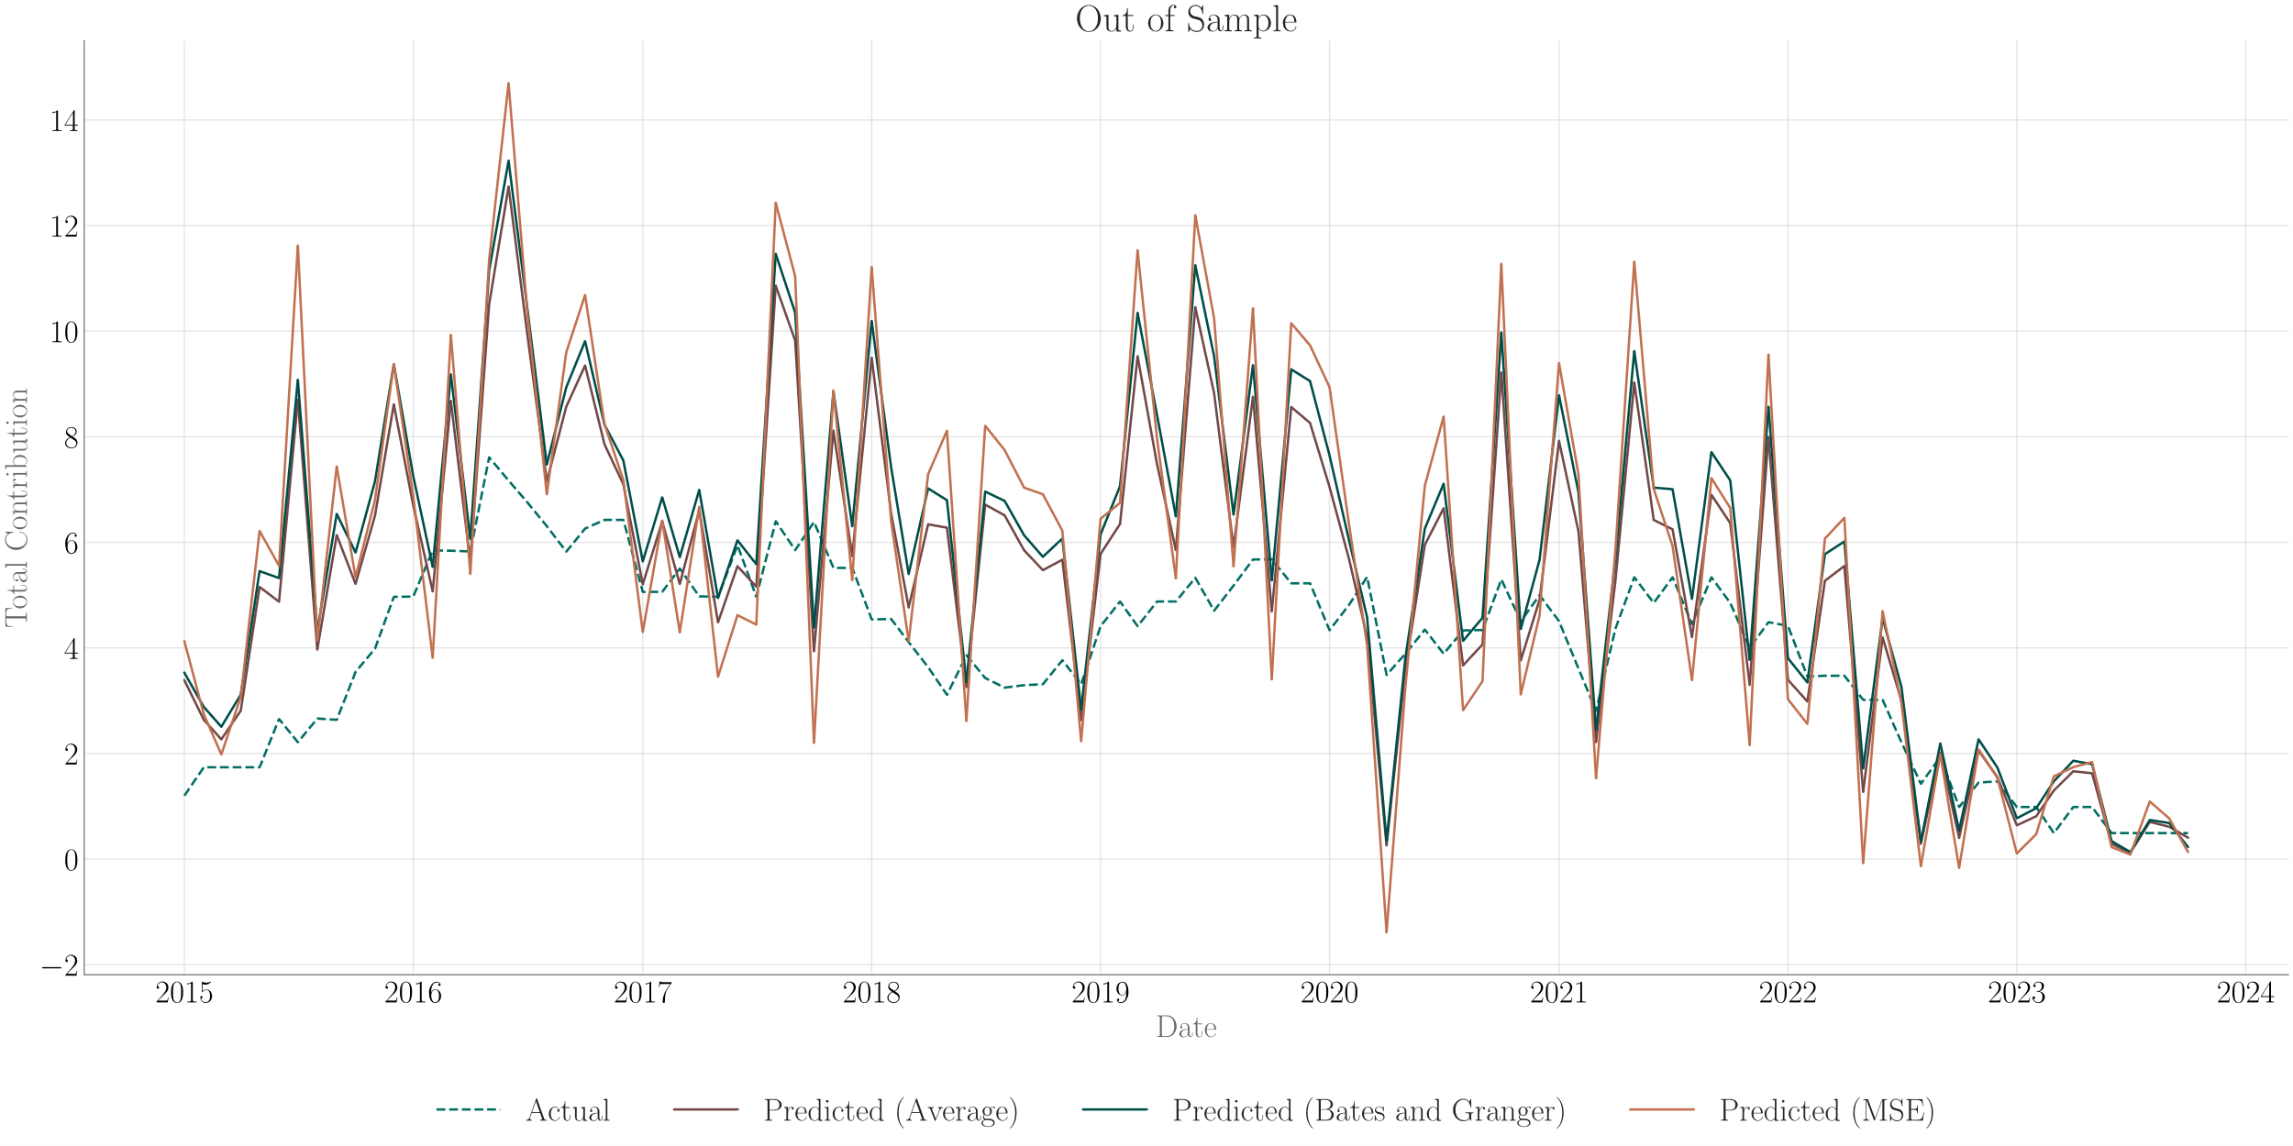
Resultater
Kombinationer
En smule bias opadtil.

Slide 24
Disposition
1
Problemformulering
2
Metode
3
Data
4
Analyse
5
Resultater
6
Diskussion

Slide 25
Diskussion af resultater
Hvordan vurderer man om modellerne er præcise nok?
Skal det kombineres med en vurdering af VaR?
Kan modellernes forudsigelser benyttes til at skabe bedre resultater?
Giver det mening at erstatte en subjektiv risikovurdering med en objektiv?
Kan de to metoder koeksistere?
Vil beslutningstagerne i virksomheden have tillid til modellen?

